Slide 1
Kelompok 1
Aldy Mochamad Heryana
Aqilla Azzura Arupama
Fikri Ahmad Taufiqul Hakim
Kevin Yondra
Muhammad Yamin

Slide 2
Produk Backlog
Produk | Deskripsi
Login | Login, Register
Home | Status pinjam,pinjam,pengembalian,
History | Table history
Pinjam | Halaman form pinjam

Slide 3
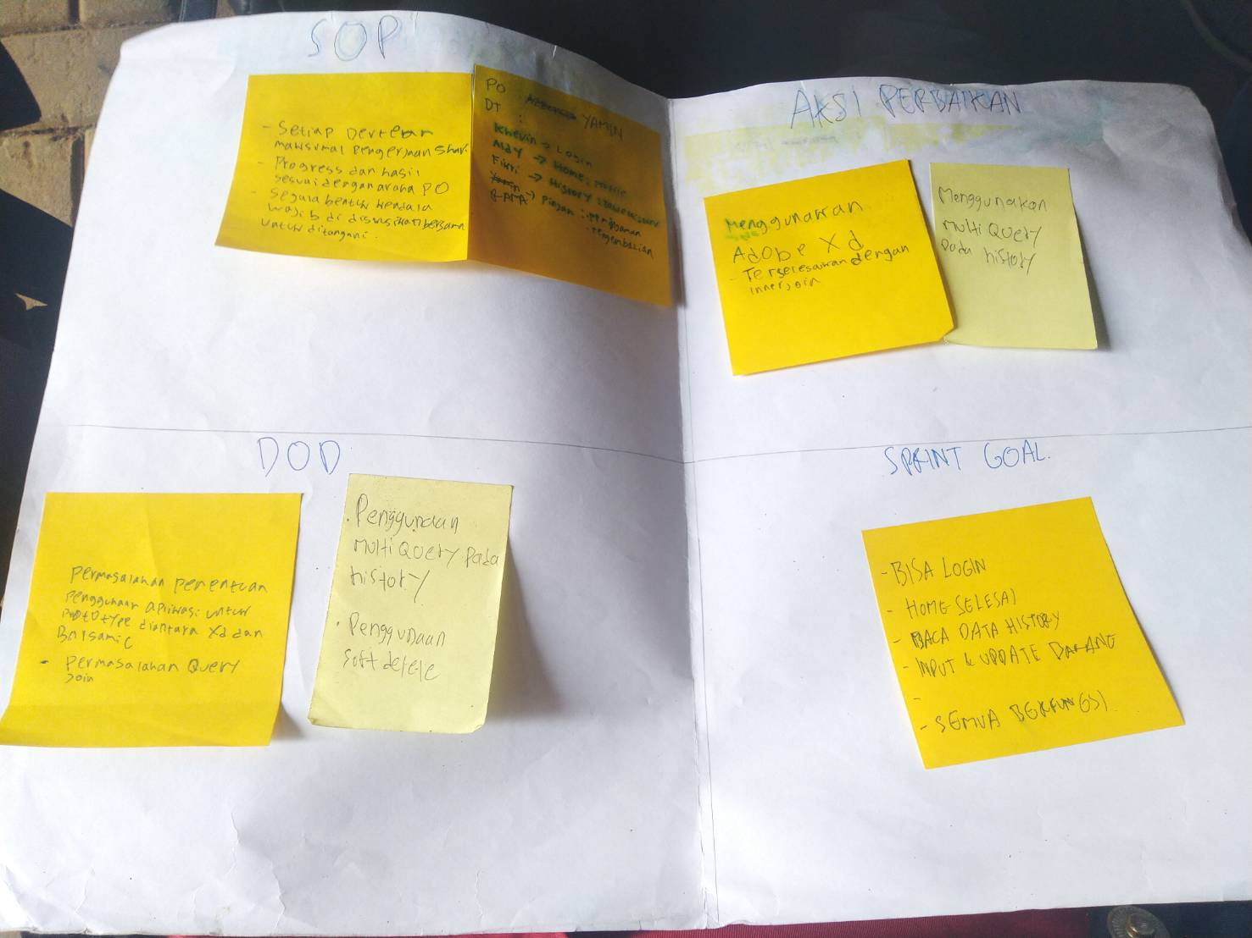
Sprint Goal

Slide 4
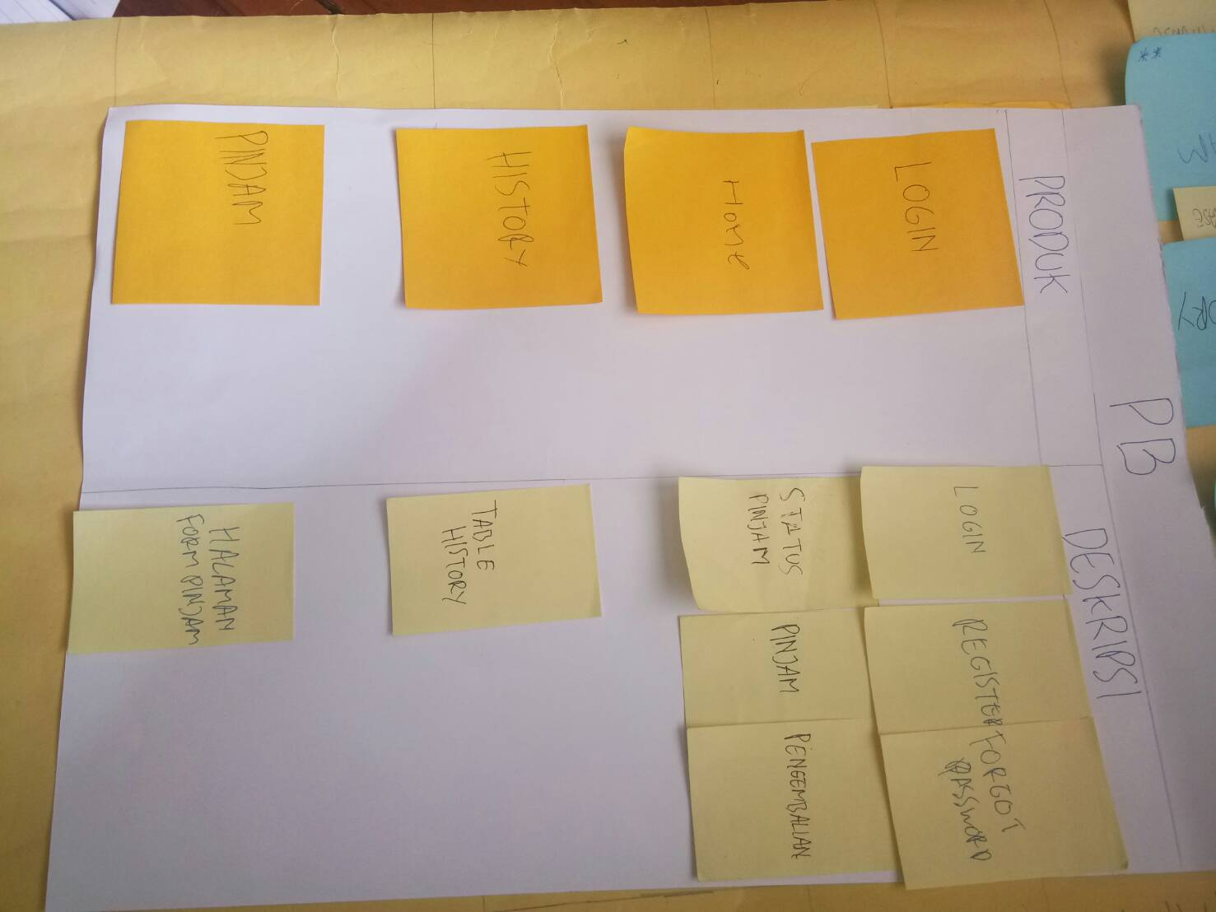
Produk Backlog

Slide 5
Sprint Backlog
Dev Team | Produk Backlog | Time | Task To Do | Task Doing | Task Done
Kevin | Database Fitur Login Fitur Daftar | 3 day |  |  | Database Fitur Login Fitur Daftar
Aldy | Beranda Admin Pengguna | 3 day |  |  | Beranda Admin Pengguna
Rama | Pinjam Proses pinjam Kembalikan Proses Kembalikan | 3 day |  |  | Pinjam Proses Pinjam Kembalikan Proses Kembalikan
Fikri | History | 3 day |  |  | History

Slide 6
KEVIN YONDRA
DataBase
Fitur Login
Fitur Daftar
Diisi Sesuai Bagian yang diatas berserta gambar code dari setiap fitur dan pengerjaannya,dikirim lagi di grup bertujuan untuk semua anggota tau perkembangannya, terimakasih sebelumnya

Slide 7
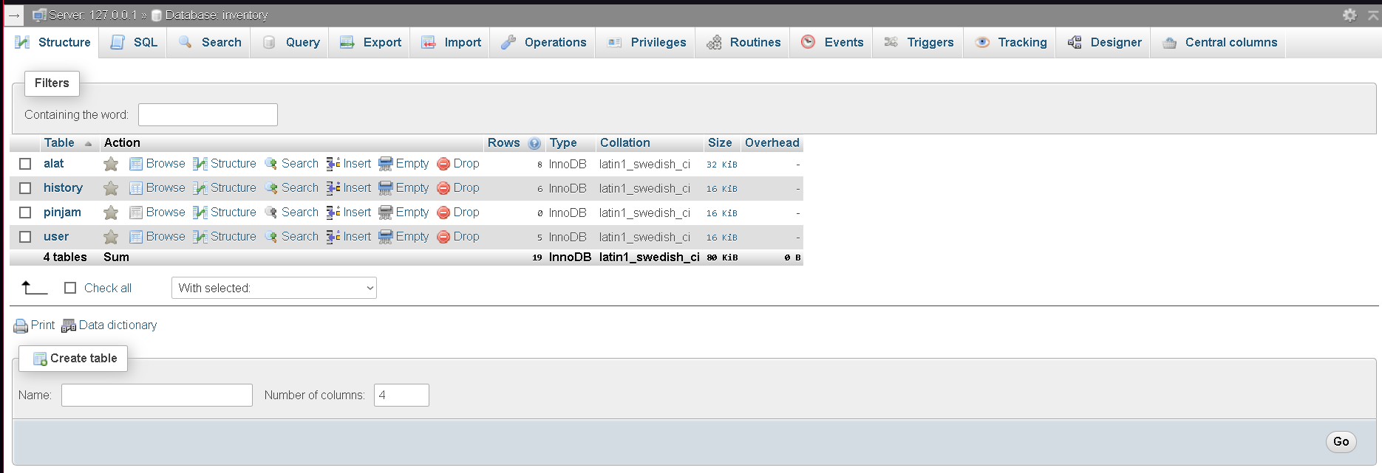
Database

Slide 8
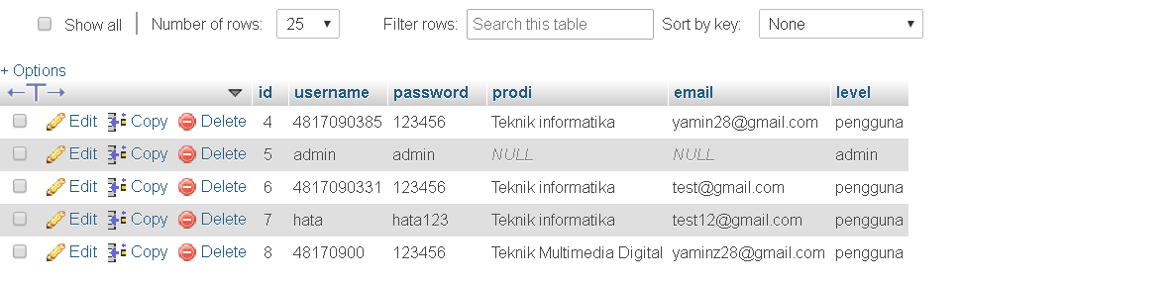
User

Slide 9
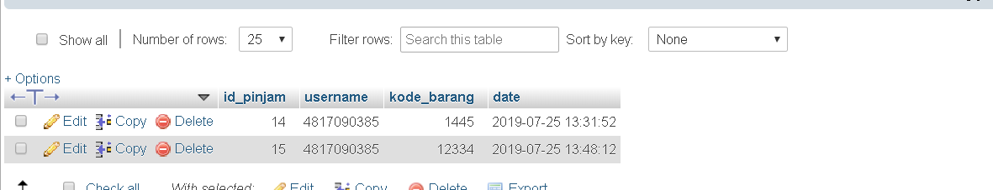
Pinjam

Slide 10
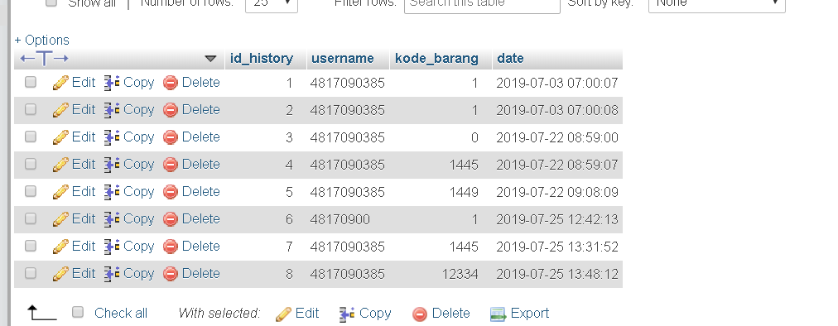
History

Slide 11
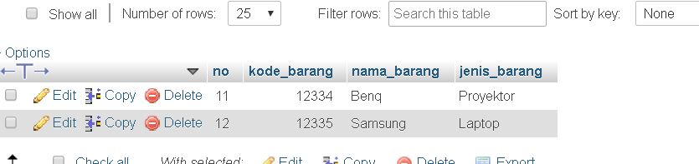
Alat

Slide 12
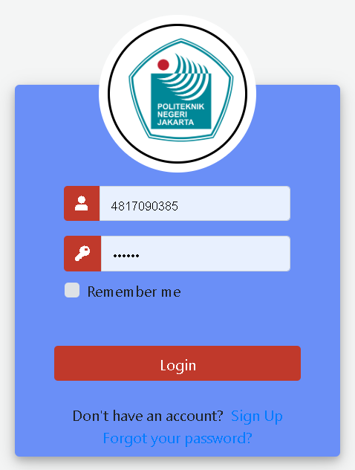
Login

Slide 13
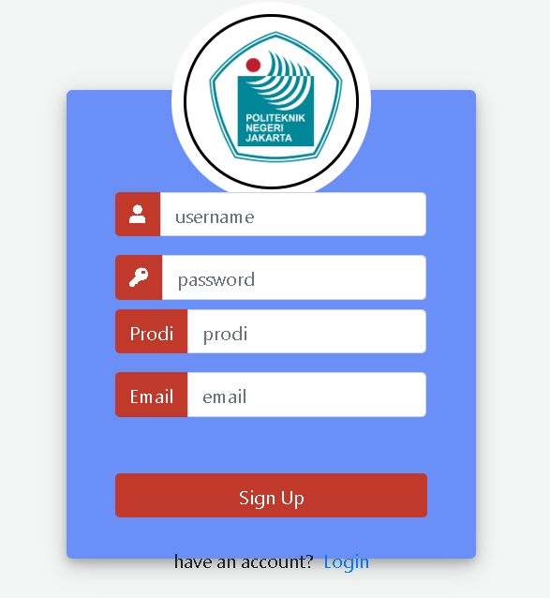
Daftar

Slide 14
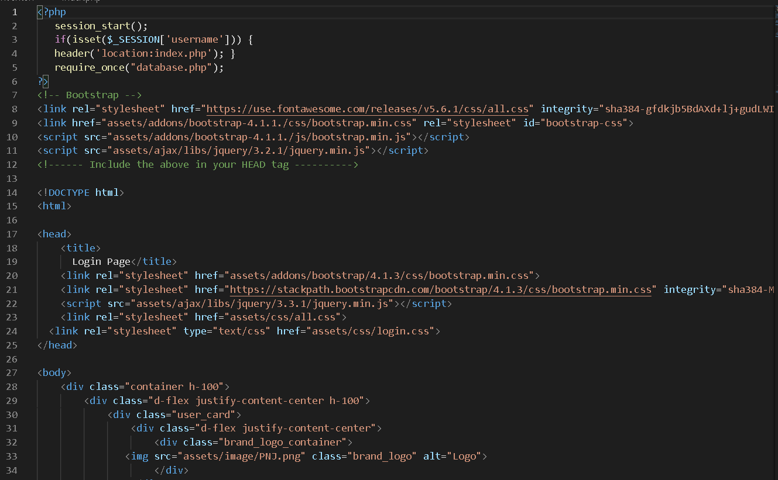
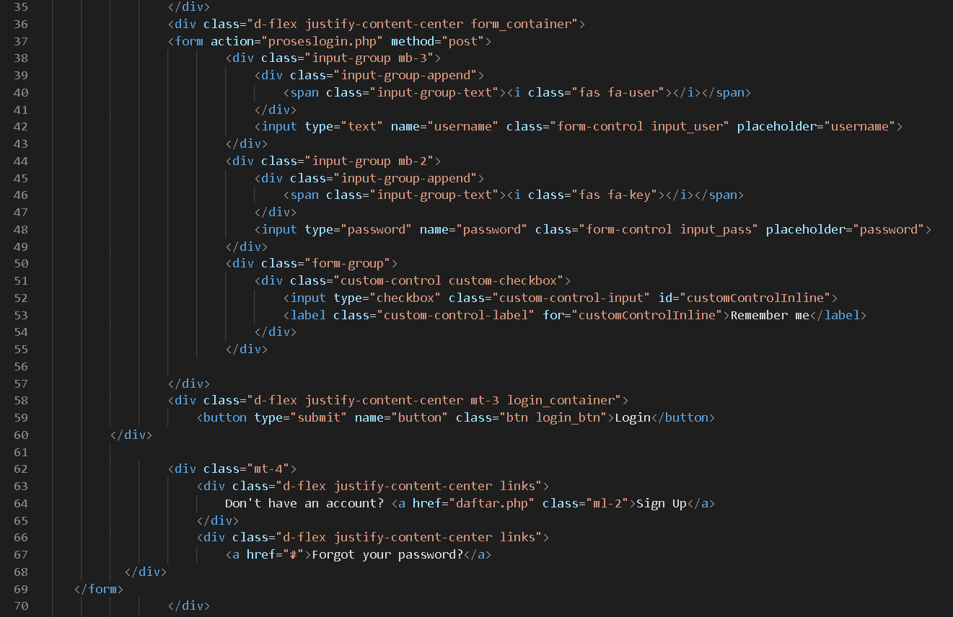
Source Code Login.php

Slide 15
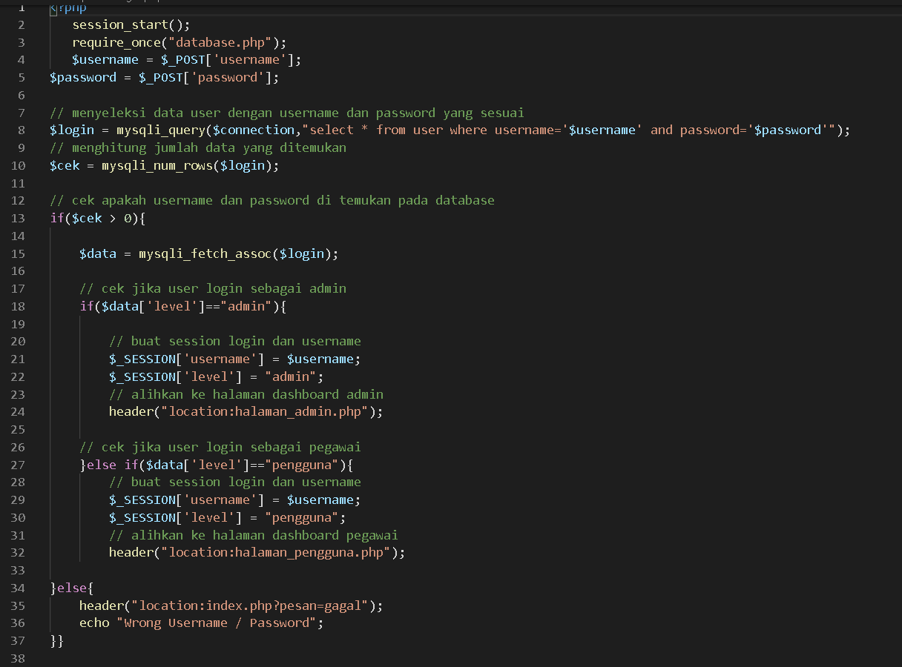
Source Code Proses Login.php

Slide 16
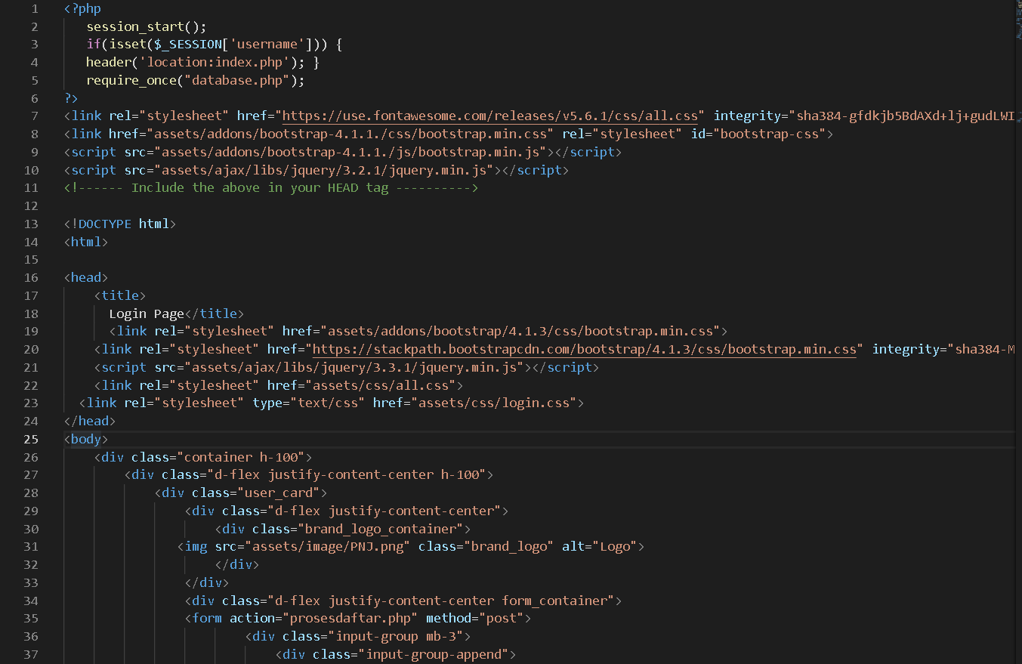
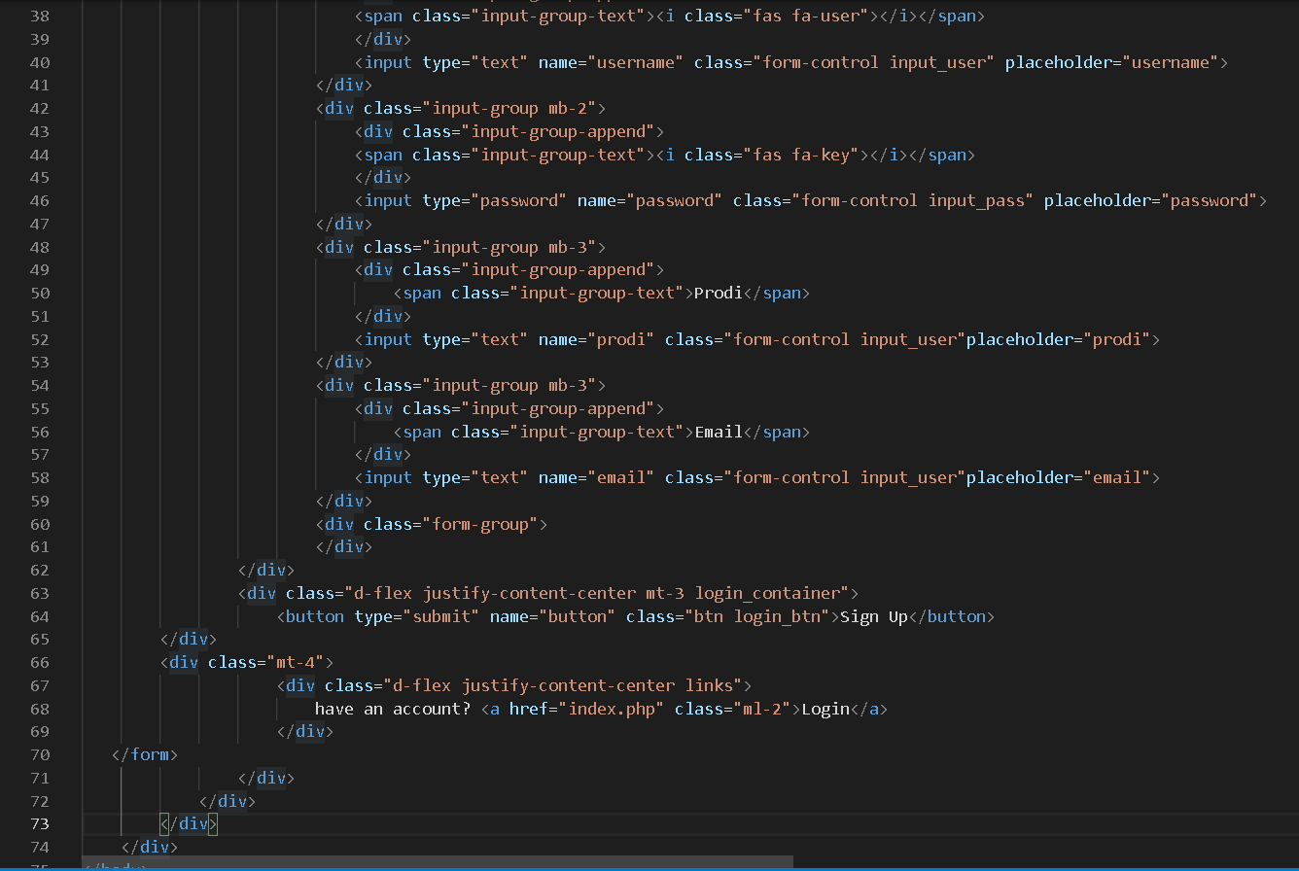
Sourcecode Daftar.php

Slide 17
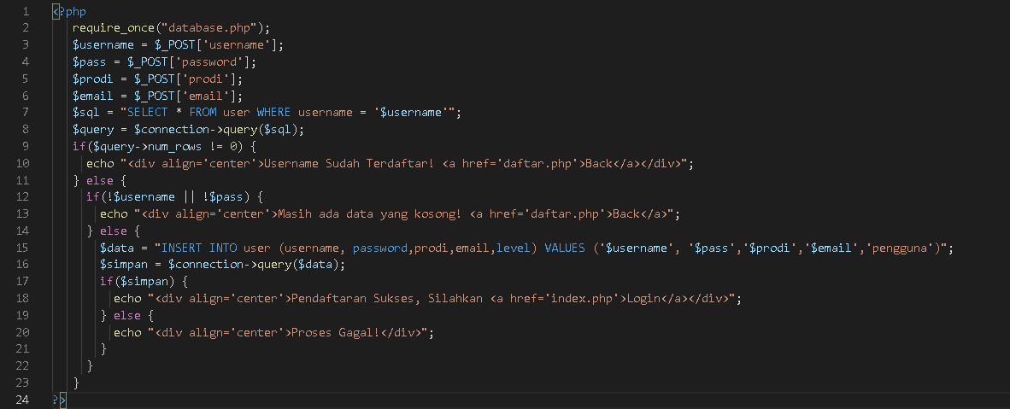
Source Code Proses Daftar.php

Slide 18
Aldy M Heryana
DataBase
HALAMAN PENGGUNA
HALAMAN ADMIN
Diisi Sesuai Bagian yang diatas berserta gambar code dari setiap fitur dan pengerjaannya,dikirim lagi di grup bertujuan untuk semua anggota tau perkembangannya, terimakasih sebelumnya

Slide 19
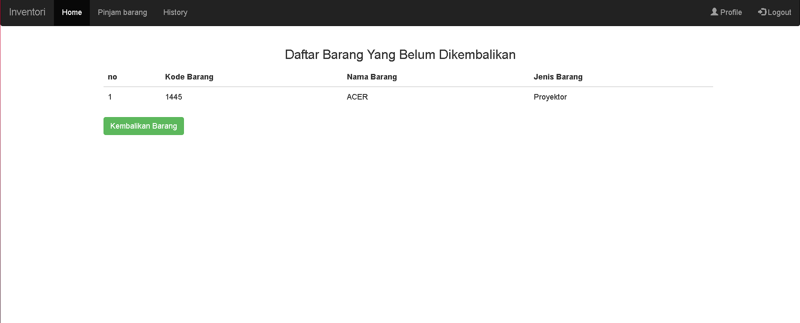
Halaman Pengguna.php

Slide 20
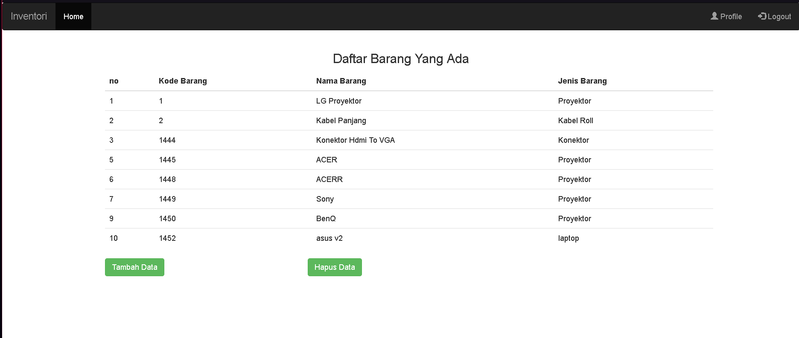
Halaman Admin .php

Slide 21
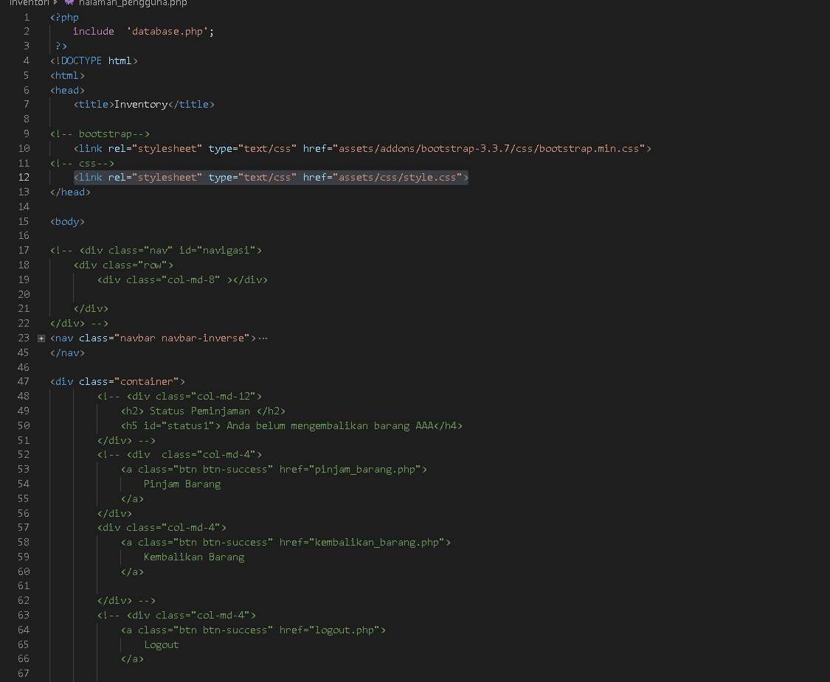
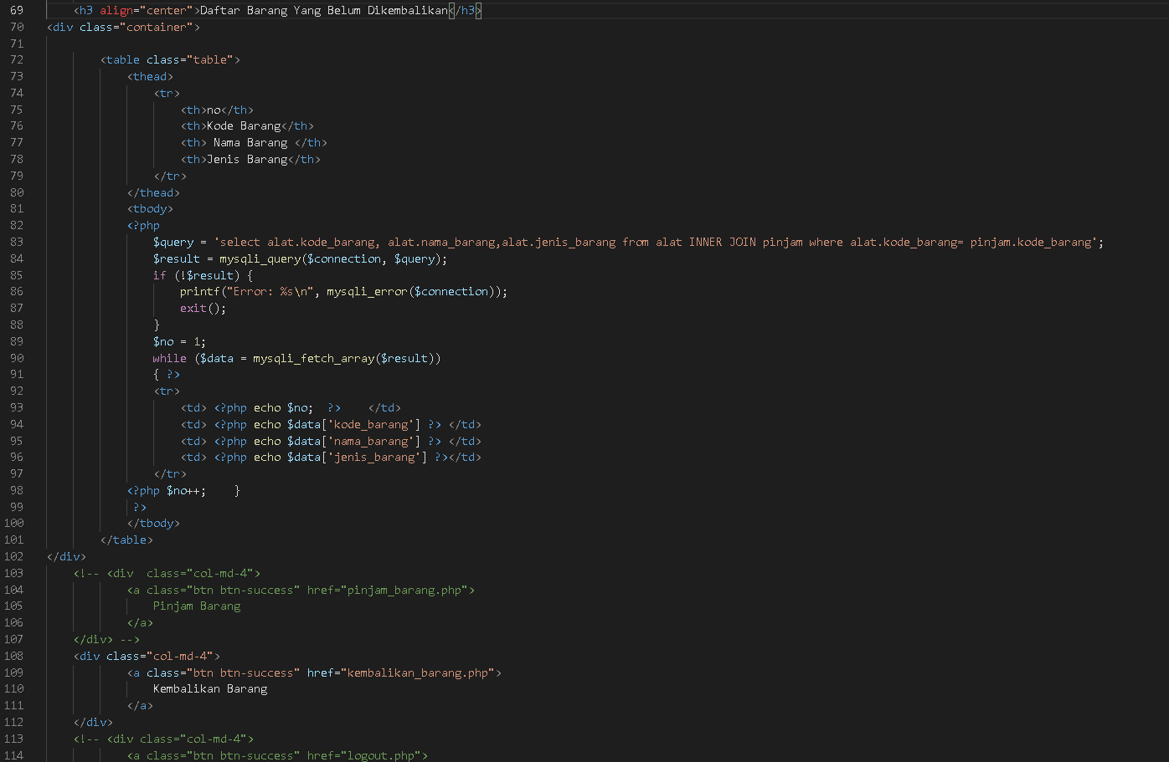
Source code halaman pengguna.php

Slide 22
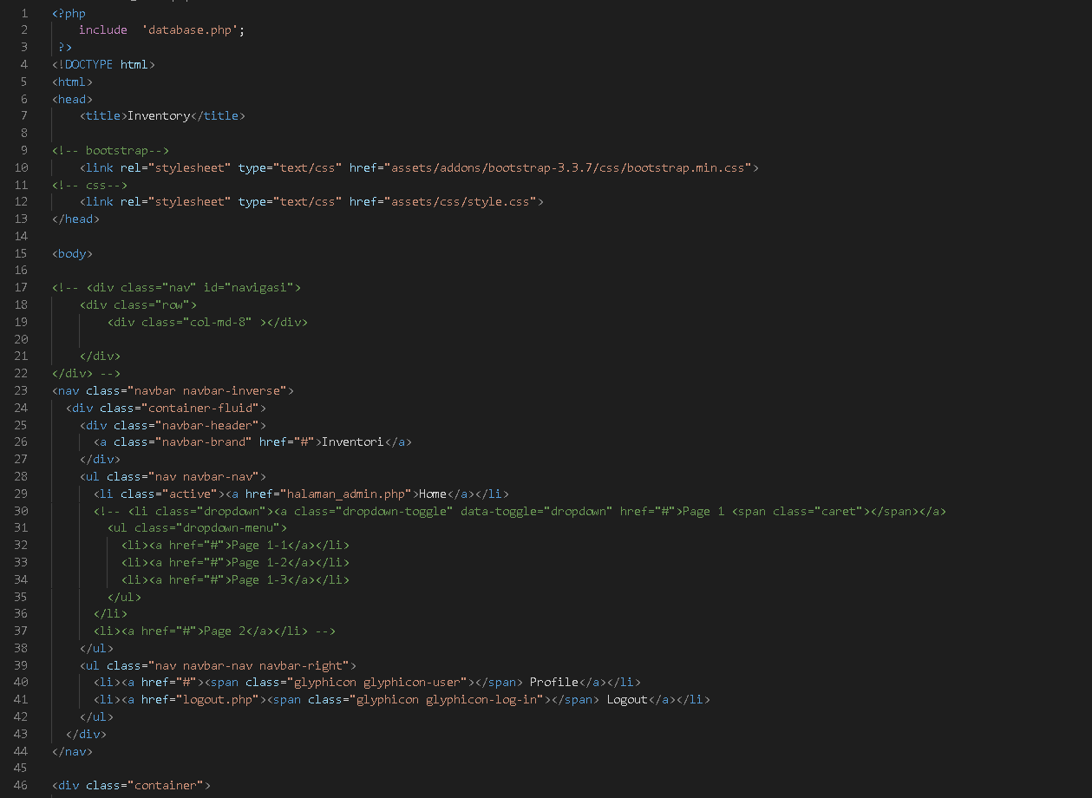
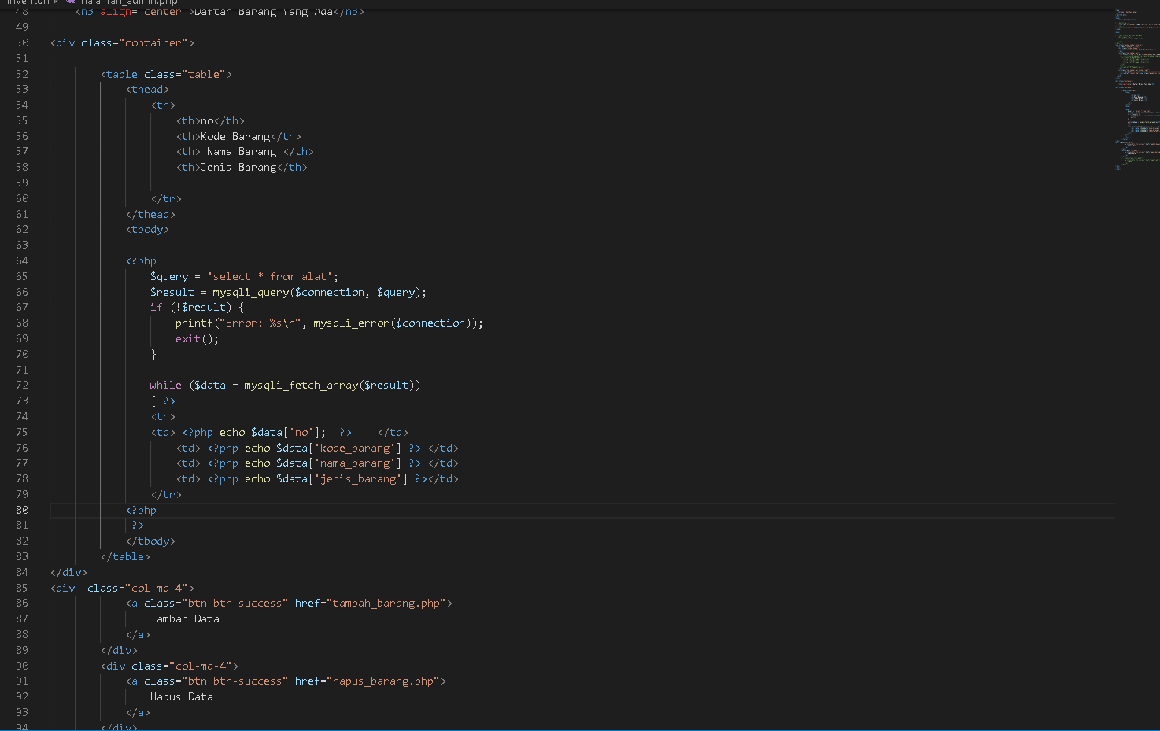
Halaman_admin.php

Slide 23
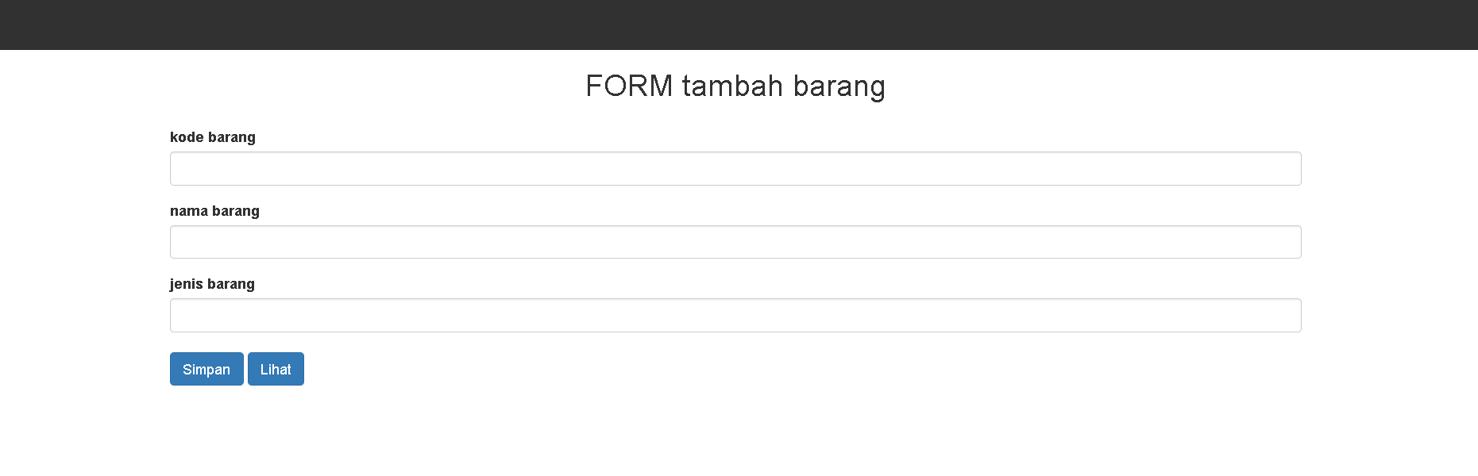
Tambah

Slide 24
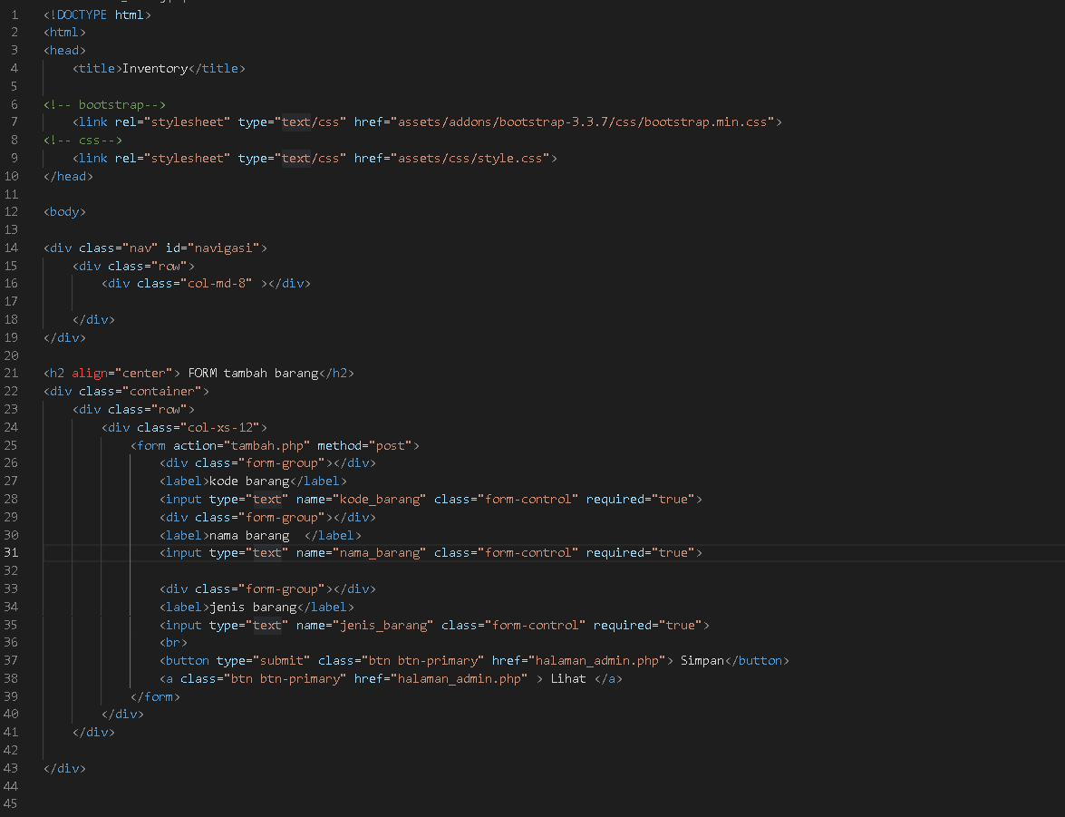
Source code tambah_barang.php

Slide 25
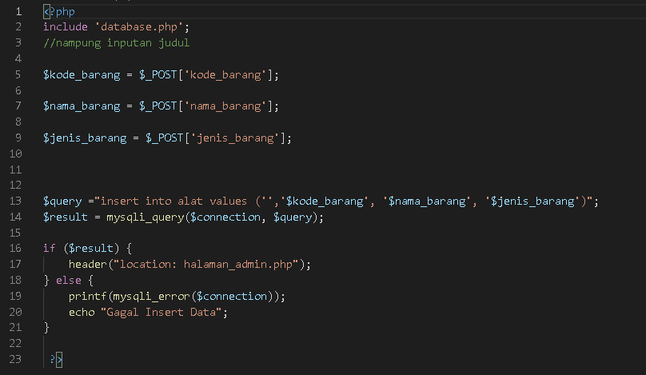
Proses tambah barang

Slide 26
AQILLA AZZURA ARUPAMA
DataBase
PINJAM
PENGEMBALIAN
Diisi Sesuai Bagian yang diatas berserta gambar code dari setiap fitur dan pengerjaannya,dikirim lagi di grup bertujuan untuk semua anggota tau perkembangannya, terimakasih sebelumnya

Slide 27
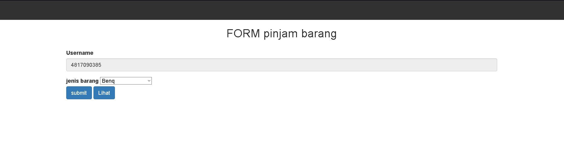
Form Pinjam

Slide 28
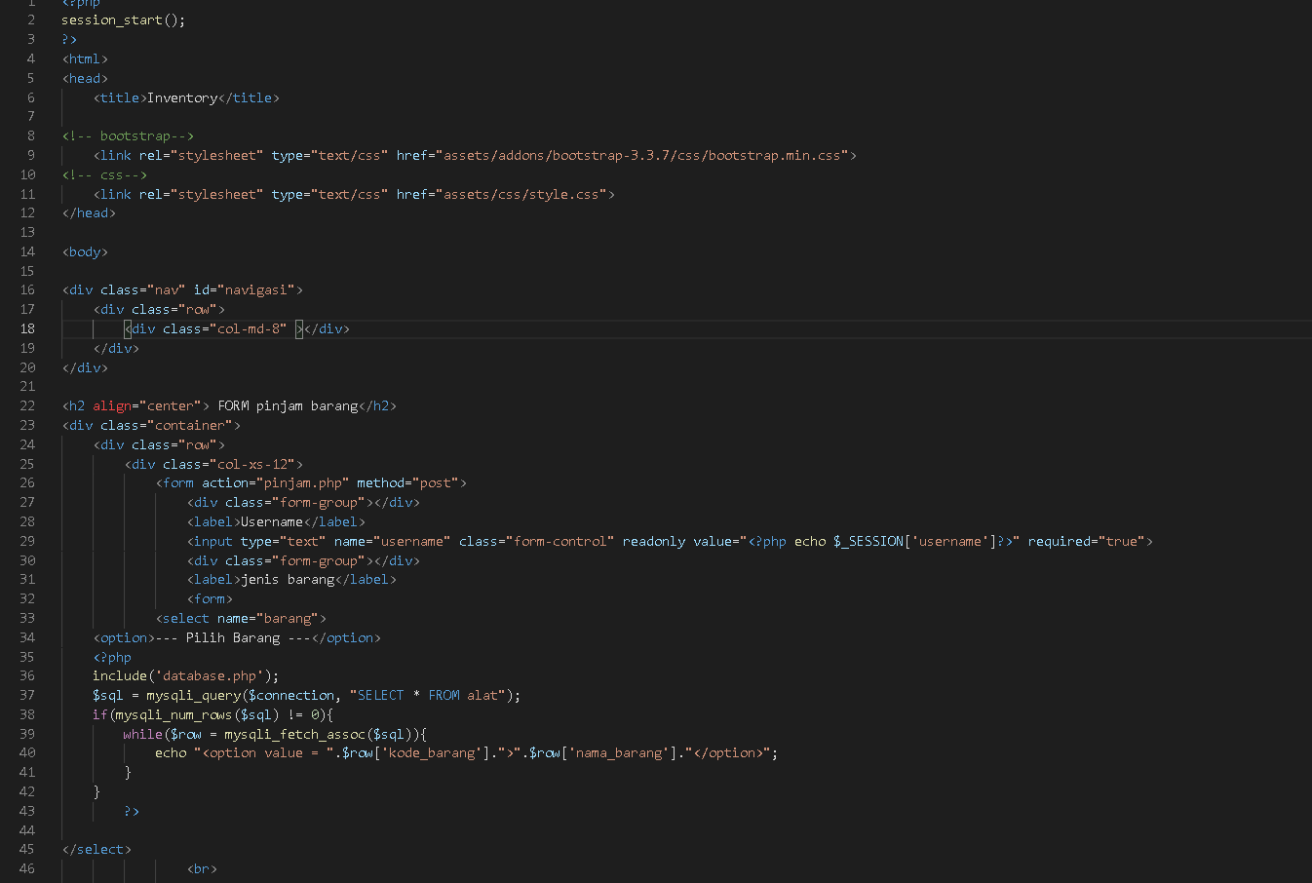
Source code pinjam

Slide 29
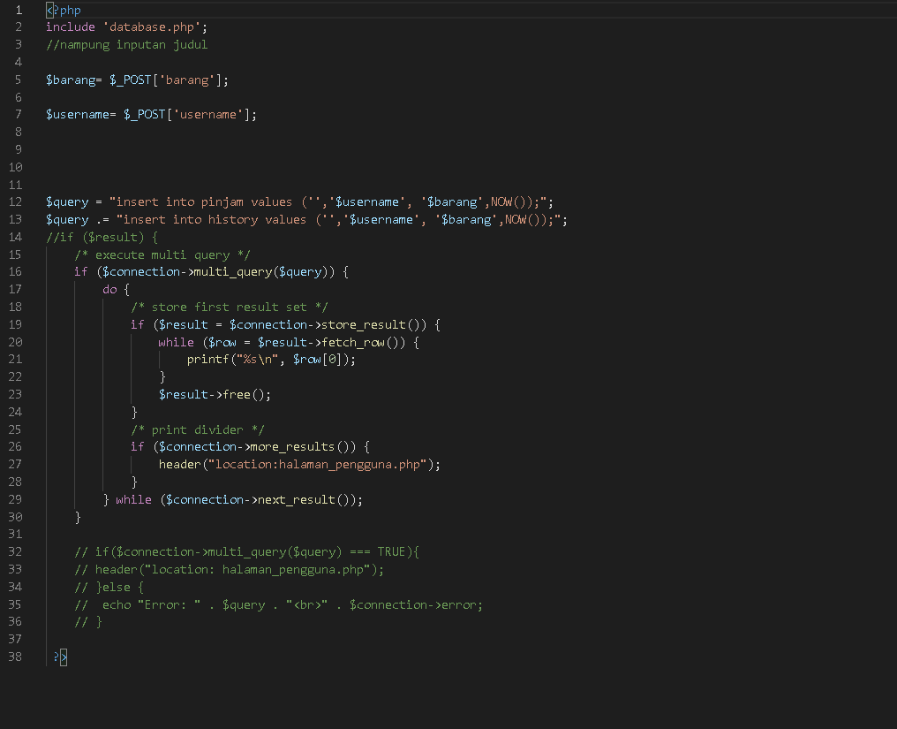
Source code proses pinjam

Slide 30
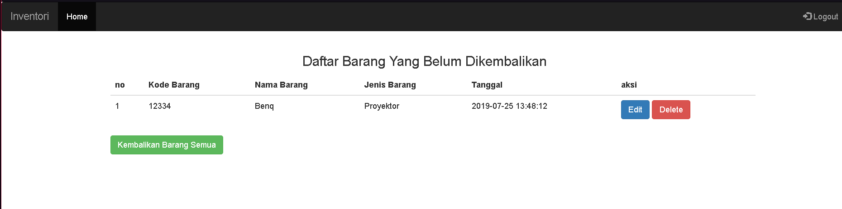
Kembalikan barang

Slide 31
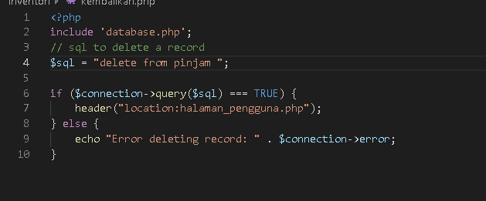
Proses Kembalikan barang

Slide 32
FIKRI AHMAD TAUFIQULHAKIM
History
Diisi Sesuai Bagian yang diatas berserta gambar code dari setiap fitur dan pengerjaannya,dikirim lagi di grup bertujuan untuk semua anggota tau perkembangannya, terimakasih sebelumnya

Slide 33
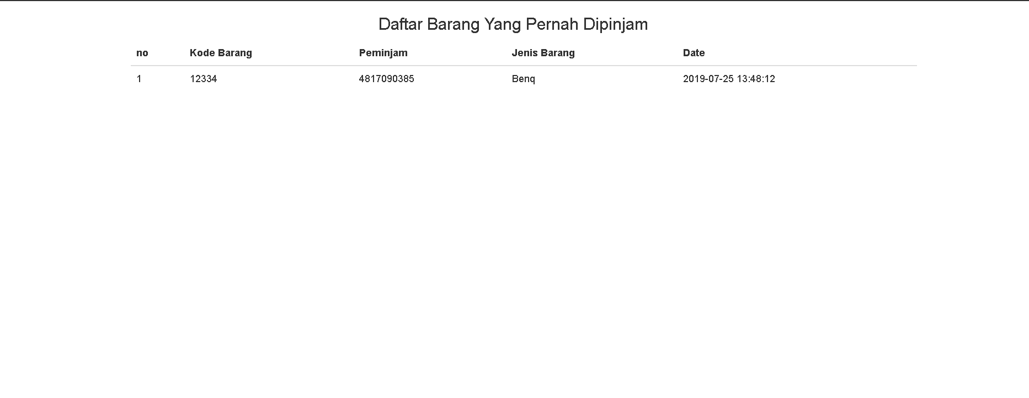
History

Slide 34
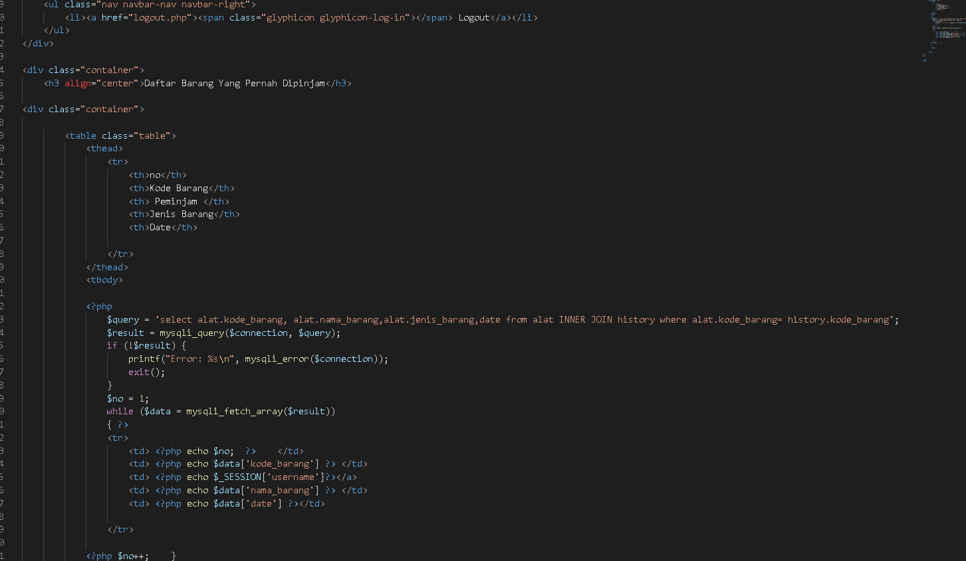
Source code History

